Slide 1



EVENIMENT DE LANSARE PRODUSE FINALE IN CADRUL PROIECTULUI
2020-1-FR01-KA204-079996
Erasmus+ New horizons for the BLUE word
EVENIMENTUL ESTE ORGANIZAT DE ASOCIATIA INTEGRARE EUROPEANA IN DOMENIUE=L TINERETULUI
SPORTULUI VOLUNTARIATULUI SI CETATENIEI ACTIVE EUROPENE

Slide 2

"New horizons for the blue world" este un proiect strategic Erasmus + care vizează persoanele cu autism și profesori, psihologi, specialiști în acest domeniu și, de asemenea, angajatorii care lucrează cu persoanele cu autism.
Obiectivul principal al proiectului este de a dezvolta un program de instruire cu ajutorul noilor tehnologii (platformă de învățare online și serviciu de consiliere online), adaptat pentru adulții cu autism, care să le respecte ritmul de învățare și să le scoată în evidență abilitățile, în vederea promovării lor sociale și integrare profesională. Acesta ia forma unui proiect de inovare condus de un consorțiu format din 6 parteneri europeni, inclusiv o organizație rusă:

Slide 3









Slide 4
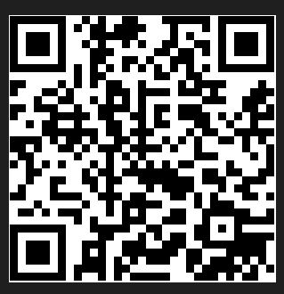
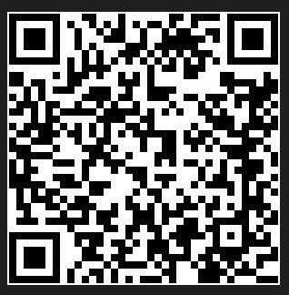
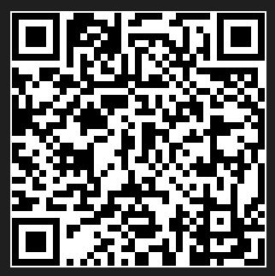
Obiectivul principal al proiectului este dezvoltarea unui program de instruire cu ajutorul noilor tehnologii adaptate pentru adulții cu autism, care să le respecte ritmul de învățare și să le evidențieze abilitățile, pentru a le promova integrarea socială și profesională. Acesta ia forma unui proiect de inovare condus de un consorțiu format din șase parteneri europeni.
Rezultatele proiectului sunt:
Platforma de învățare electronică - "I have autism - I can integrate"
Asistent virtual
Ghidul angajatorului

Slide 5
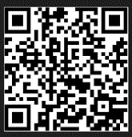
E-LEARNING PLATFORM"I have autism - I can integrate"
"I have autism - I can integrate" https://bluehorizons.eurosyvec.eu/
este o resursa educationala pentru participarea la situatii de comunicare si relationare a elevilor cu dizabilitati intelectuale din invatamantul special sub forma de platformă educațională care vă oferă posibilitatea de a oferi persoanelor cu autism cursuri personalizate în procesul de dezvoltare a abilităților pentru a găsi un loc de muncă potrivit.
Platforma este dedicată persoanelor cu autism, psihologilor, formatorilor, profesorilor care doresc să utilizeze o platformă modernă de eLearning în procesul de învățare și formare online.

Slide 6
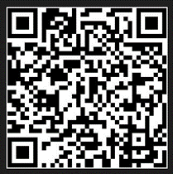
Ghidul angajatorului
Studiind acest ghid, mulți angajatori vor avea un prim contact cu autismul, cu particularitățile persoanelor cu autism ca posibili angajați.
Acest ghid va fi primul pas în înțelegerea modului de a proceda și ce mici schimbări și adaptări la mediul de lucru pot maximiza potențialul diferiților oameni, astfel încât acestea să aducă beneficii la locul de muncă.
A patra parte a ghidului este alcătuită din scurtmetraje cu activități demonstrative pe care le pot face adulții cu sindrom Asperger; sunt create filme, din fiecare țară parteneră; aceste filme ajută angajatorii să facă legătura între partea teoretică, nevoia de integrare socială și partea practică; au ocazia să-și schimbe viziunea despre integrarea acestei categorii sociale în munca lor și să primească informații despre activitățile practice pe care le pot adapta în compania lor în funcție de profilul pe care îl au și care corespunde potențialului adulților cu autism;

Slide 7
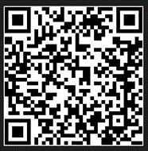
Asistent virtual
Prin intermediul platformei de e-learning și al asistentului virtual, adulții cu autism și chiar adulții cu alte dizabilități vor avea posibilitatea de a beneficia de educație non-formală, practică. piata.Aspecte inovatoare:- educație non-formală bazată pe noile tehnologii;- accesibilitatea activităților educaționale;- continut educational diversificat si adaptat nevoilor adultilor cu tulburari din spectrul autist;- dezvoltarea capacităţii de a identifica un loc de muncă care să corespundă competenţelor şi aptitudinilor pe care le au;

Slide 8
CURSURI DEZVOLTATE PE PLATFORMA
RESURSE EDUCATIONALE DESCHISE
FIECARE PARTENER DEZVOLTA CATE UN CURS IN DOEMNIUL AURISMULUI.
CURSURILE SUNT GRATUITE, POT FI ACCESATE DE PERSOANELE CU AUTISM DIN TARILE PARTENERE PROIECTULUI, DAR EXISTA POSIBILITATEA TRADUCERII ACESTORA SI IN ALTE LIMBI.
AU CARACTER DESCHIS SI GRATUIT

Slide 9
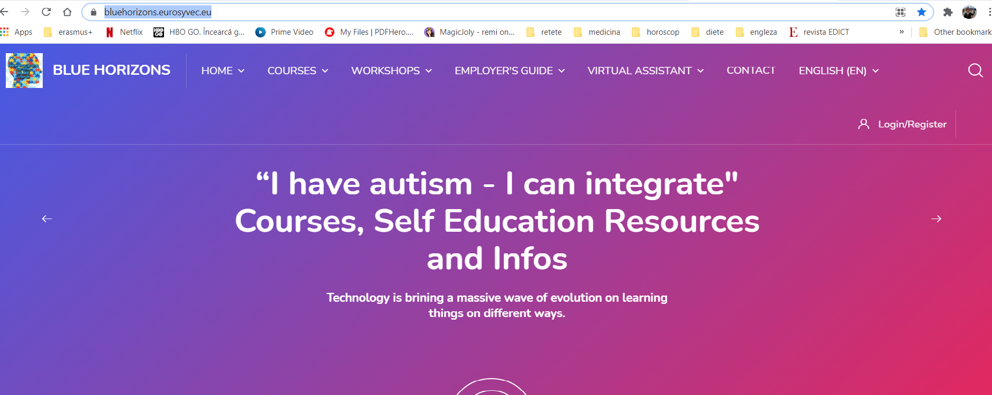
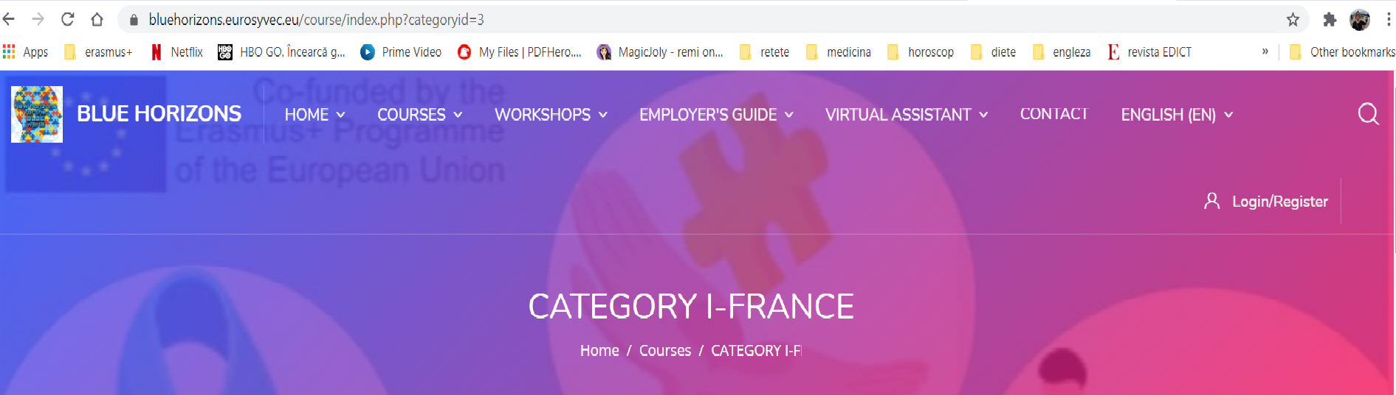
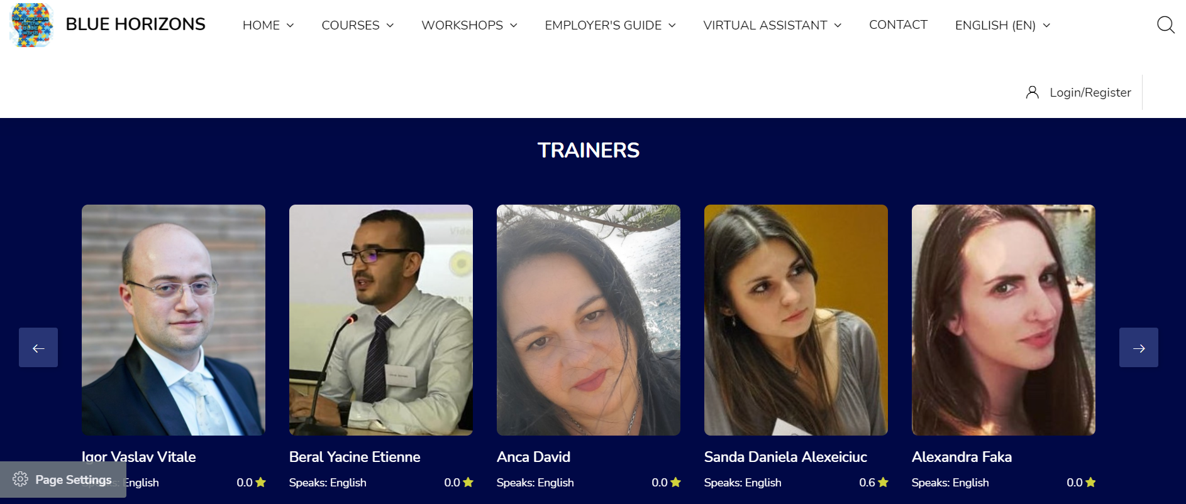

Slide 10
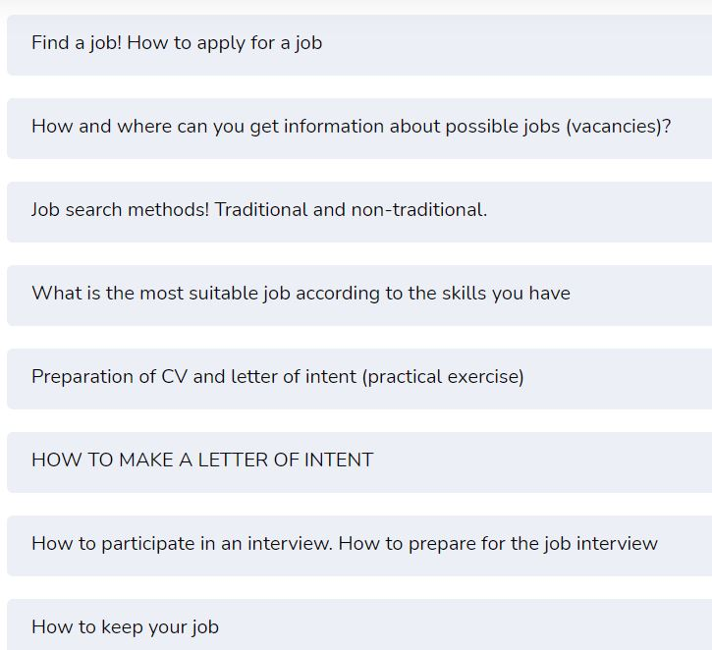
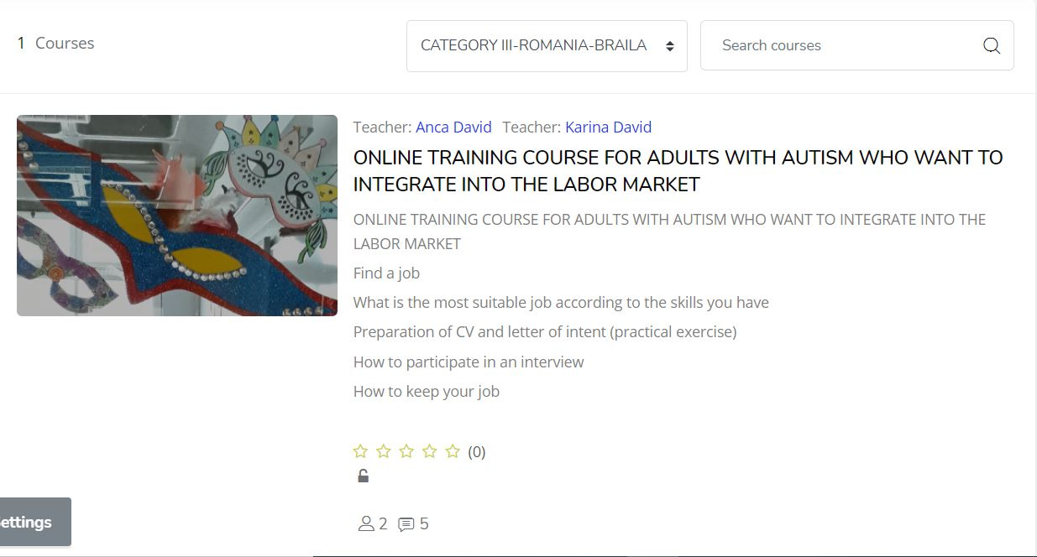
Cursul romaniei

Slide 11
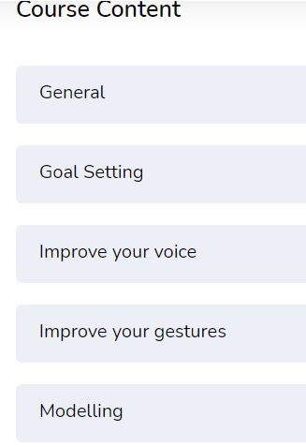
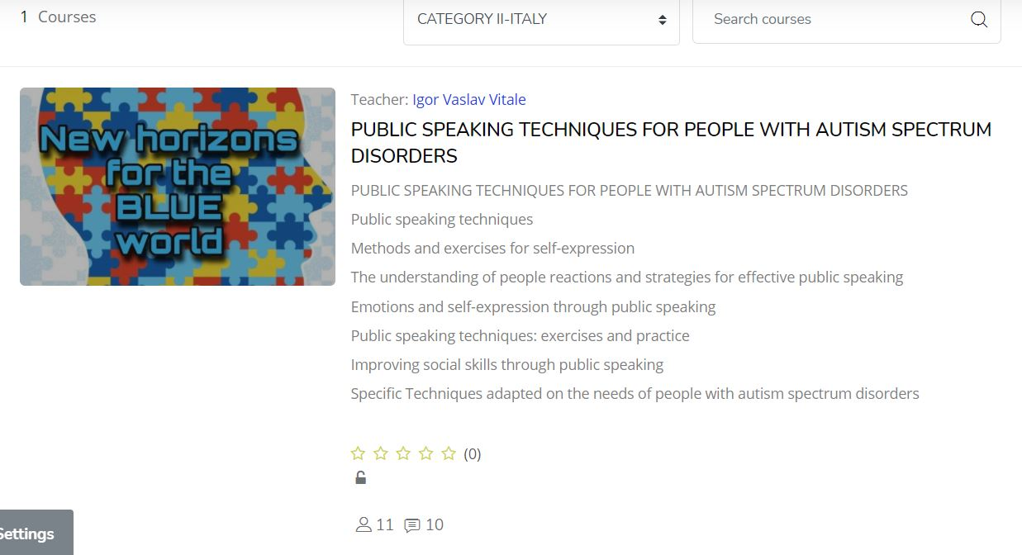
Cursul italiei

Slide 12
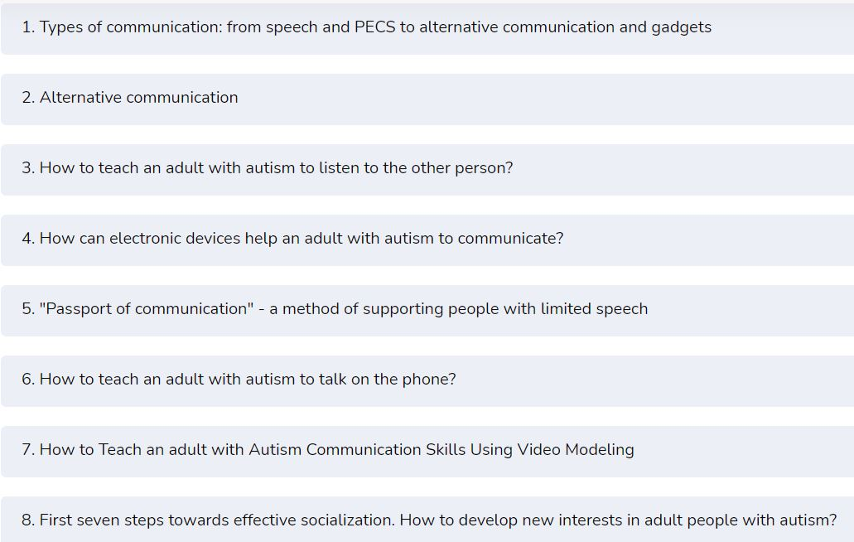
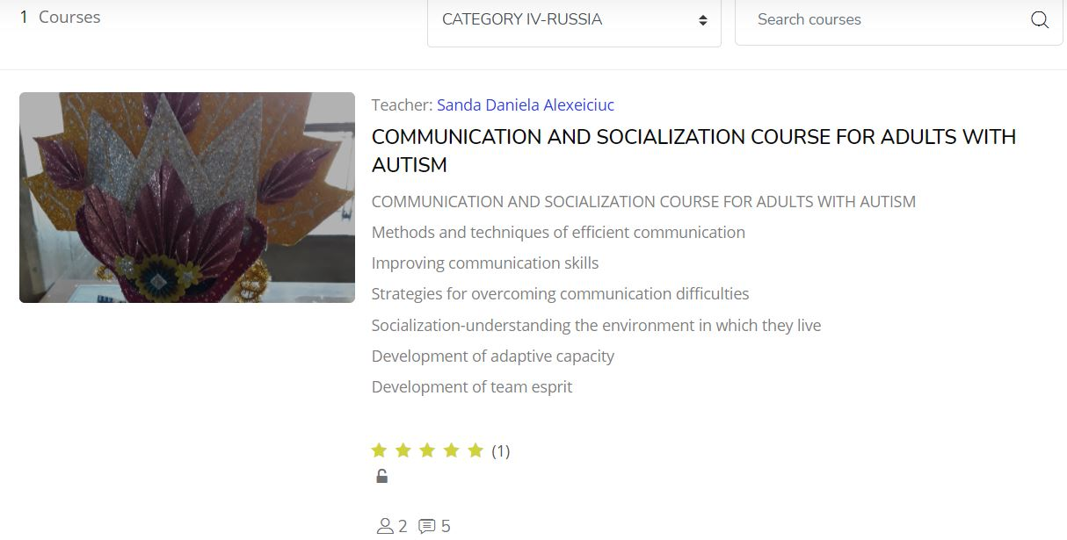
Cursul rusiei

Slide 13
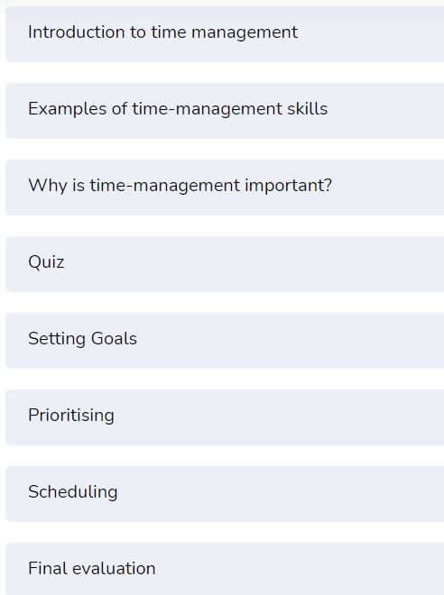
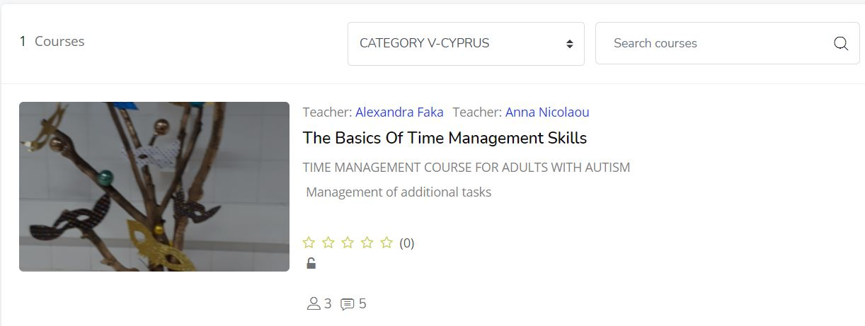
Cursul ciprului

Slide 14
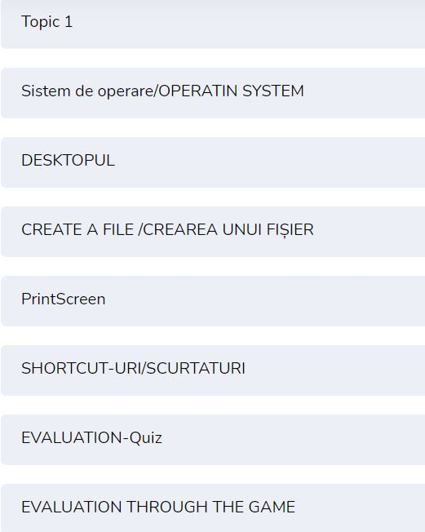
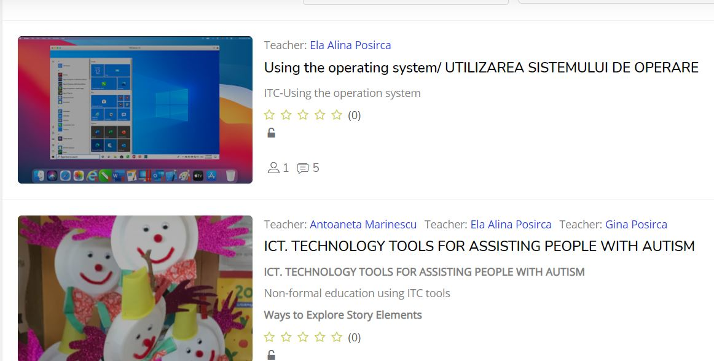
Cursul romaniei ii

Slide 15

AUGUST 2022, BUZAU, ROMANIA
VA MULTUMESC!
GINA POSIRCA
MALANCA VERONICA

